Slide 1
Обобщение педагогического опыта
«Применение игровых технологий
на уроках английского языка»
Автор: Коваленко Оксана Валерьевна
учитель английского языка
МБОУ СОШ№5
п. Ахтырский

Slide 2

Не так важно то, как ты играешь, а насколько тебе это нравится.

Slide 3
ДРЕВНИЕ АФИНЫ (VI—IV века до н. э.) пафос практики организованного воспитания и обучения пронизывал принцип соревнования (агонистики). Тогда же зародились военные игры — манёвры, штабные учения, разыгрывание «боев».
В X ВЕКЕ в школах среди методов обучения также популярны были состязания школьников, в частности, в риторике.
В ЗАПАДНОЙ ЕВРОПЕ В ЭПОХУ ВОЗРОЖДЕНИЯ и реформации к использованию принципов игрового обучения призывали Т. КОМПАНЕЛЛА И Ф. РАБЛЕ. Они хотели, чтобы дети без труда и как бы играя, знакомились со всеми науками.
В XVI—XVII ВЕКАХ ЯН АМОС КАМЕНСКИЙ (1592 - 1670) призывал все «школы — каторги», «школы-мастерские» превратить в места игр.

Slide 4
Джон Локк рекомендовал использовать игровые формы обучения. Ж.-Ж. Руссо, ставя задачи гражданского воспитания человека, предлагал программу педагогических мероприятий: общественно полезный труд, совместные игры, празднества.
Как педагогическое явление игру одним из первых классифицировал Фридрих Фрёбель, теория игры являлась основой его педагогической теории.
Первая деловая игра была разработана и проведена М. М. Бирштейн в СССР в 1932 году (М. М. Бирштейн, 1989).
Первые деловые игры в США (1956 г., Ч. Абт, К. Гринблат, Ф. Грей, Г. Грэм, Г. Дюпюи, Р. Дьюк, Р. Прюдом и другие).

Slide 5
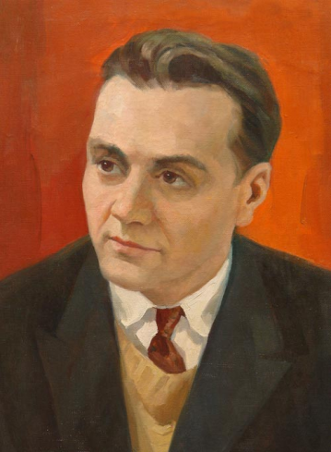
«В игре раскрывается перед детьми мир,
раскрываются творческие способности личности.
Без игры нет и не может быть полноценного
умственного развития»
В.А. Сухомлинский.

Slide 6
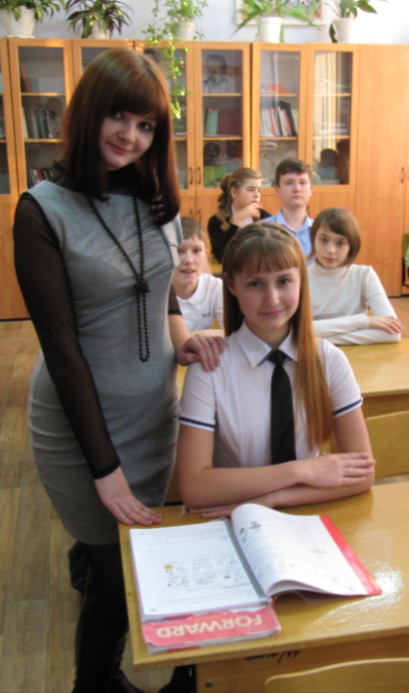
Требования ФГОС
Ученик
познавательные
И созидательные способности
развивает
Учитель
толерантное сознание
и поведение в поликультурном мире
мировоззрение, основанное на диалоге культур
формируется познавательная активность

Slide 7
Основная цель моей работы:
повысить мотивацию к изучению иностранного языка и активизировать познавательную деятельность учащихся посредством внедрения игровых технологий в учебный процесс.

Slide 8
В рамках достижения поставленной цели выполняются следующие задачи:
-анализ научно-методической литературы о применении игровых технологий на уроках;
-изучение существующих в практике обучения иностранному языку видов и -типов упражнений с использованием различных иг­ровых технологий;
-разработка каталога педагогических игр на уроках английского языка;
-экспериментальная проверка эффективности применения игровых технологий в процессе преподавания .

Slide 9
В данном педагогическом опыте использован комплекс теоретических и эмпирических методов исследования.
Теоретические: анализ и синтез, обобщение и интерпретация педагогической, психологической, философской, исторической, культурологической и методической литературы; социально-педагогический анализ (анализ программ и учебни­ков, учебно-методических пособий).
Эмпирические: методы опроса (беседы); метод самооценки, педагогический эксперимент, включенный в учебно-воспитательный процесс.

Slide 10
Методологической основой для применения игровых технологий на уроках английского языка послужили основные положения работ отечественных ученых в области:
- психологии (Д.Б. Эльконина, В.С. Мухиной);
- психолингвистики (Л.С. Выготского, П.Я. Гальперина, И.А.Зимней);
- педагогики (лингводидактики (Н.Д. Гальсковой, А.А. Деркача); методики преподавания иностранного языка (И.Л. Бим, И.А. Зимней, А.Н, Утехиной, А.Н. Леонтьева).
Методы деятельности:
Ежеурочное применение игрового материала.
Контрольно-оценочная деятельность.
Мониторинг качества знаний предмета.

Slide 11
Актуальность применения игровых технологий
заключается в полном соответствии их социальному заказу общества по формированию всесторонне развитой личности, учебная игровая деятельность как форма обучения в полной мере помогает оптимизировать учебный процесс.

Slide 12
Научность педагогического опыта
выражается в анализе трудов Д.Б. Эльконин, П.П.Блонский, Л.С. Выготский, В.А. Петровский.
В процессе применения игровых технологий на уроках английского языка подробно изучены проблемы стимулирования и мотивации к изучению с использованием занимательных материалов и игровых приемов обучения, которые широко представлены в научных исследованиях многих отечест­венных ученых (И.Л. Бим, С.Т.Занько, С.С. Полат, Е.И. Пассов, В. М. Филатов и др.).

Slide 13
Результативность
деятельности по формированию предметных знаний и компетенций характеризуется стабильностью учебных достижений учащихся по предмету, о чём свидетельствуют результаты таблицы.
Качество знаний по английскому языку в 5 «А» классе
Учебный период | 1 четверть | 2 четверть | 3 четверть | 4 четверть
Качество знаний | 65% | 71% | 73% | 75%
Успеваемость | 100% | 100% | 100% | 100%

Slide 14
Новизна опыта
заключается в усовершенствовании отдельных сторон педагогического процесса, основанном на
системном использовании дидактической игры на разных этапах урока английского языка для развития познавательных интересов и творческих способностей учащихся.
Кроме того, создан проект каталога игр, которые можно проводить на уроках. Мой опыт показывает, что в любую хорошо известную детям игру можно включить элементы обучения английскому языку, что делает эту игру необычной и по-новому увлекательной.

Slide 15
Технологичность представляемого педагогического опыта.
Мой опыт использования игровых технологий на уроках английского языка может широко применяться в любом образовательном учреждении, учителями различных предметов, а перечень игр подходит для использования как на уроках иностранного языка, так и на любых других, а так же во внеурочной деятельности.

Slide 16


It’s time to play!
Каталог педагогических игр

Slide 17
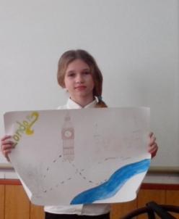
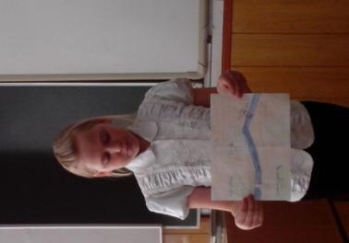
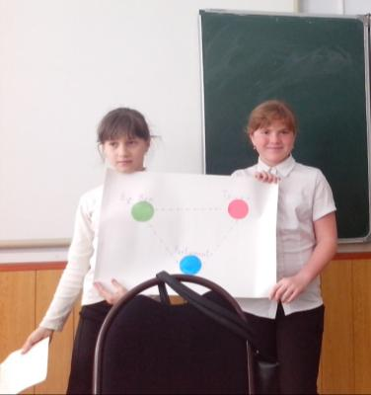
Игры на развитие мышления, умения классифицировать, сопоставлять

Slide 18
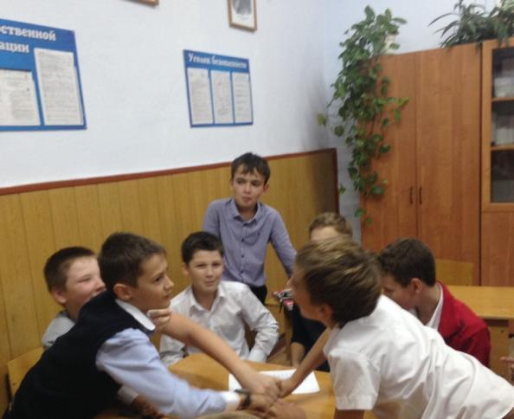
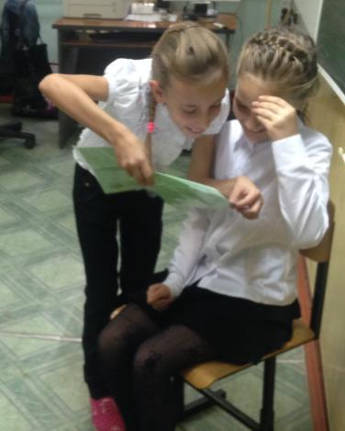
Игры на развитие звукового и буквенного анализа слов, фонематического слуха, умения концентрироваться

Slide 19
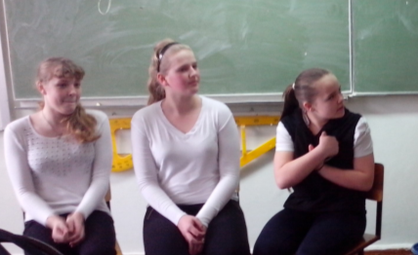
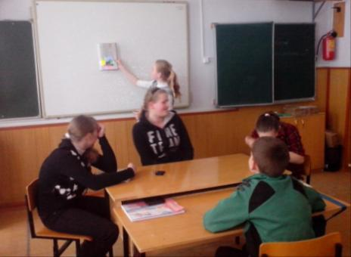
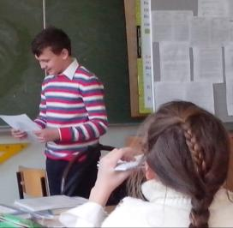
Игры на развитие памяти и внимания

Slide 20
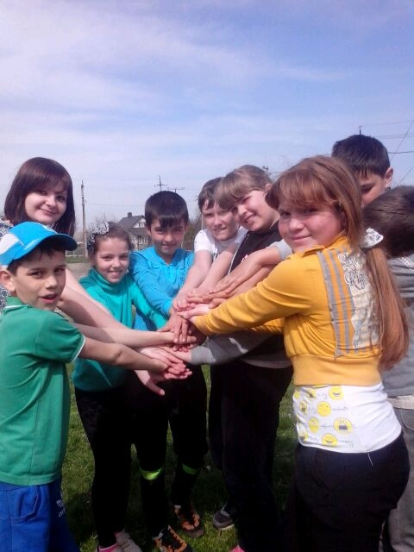
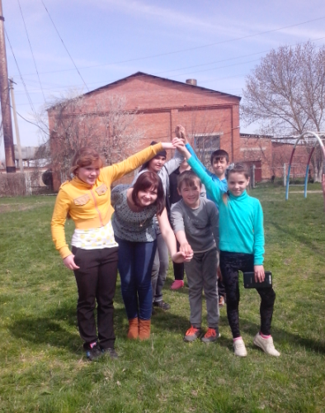
Командные игры

Slide 21
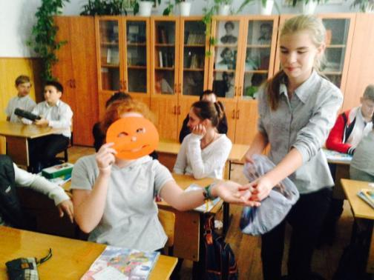
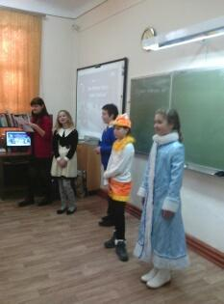
Обучающие игры для учащихся средней ступени обучения

Slide 22




Классификация игр
Коммуникативные игры
Интеллектуальные игры
Сенсорные игры

Slide 23
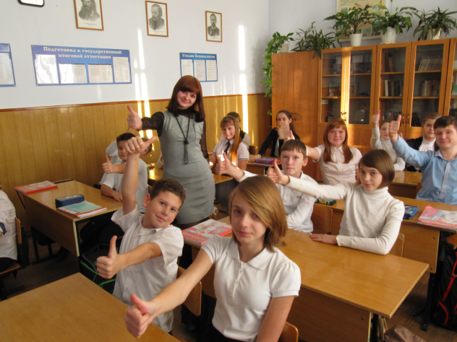
Я обучаю английскому, чтобы будущее поколение смогло рассказать миру о России.

